Slide 1
{{periodo}}

Slide 2


Resumen Ejecutivo - JM
Contenido Digital
Comunicación Directa
Total de contenidos implementados
Pauta Digital
{{mail_envios}} envíos de Mail
{{cc_campanias}} campañas de
Call Center
{{contenidos_total}}
Impresiones:
{{imp_total}}
Mails entregados:
{{mail_entregados}}
Base discada:
{{cc_base}}
*Meta:
{{pauta_meta}}
Google:
{{pauta_google}}
Programmatic
{{pauta_prog}}
Frecuencia:
{{frecuencia}}
Aperturas:
{{mail_aperturas}} ({{mail_or}}%)
Contactados:
{{cc_contactados}} ({{cc_contact_pct}}%)
{{ivr_campanias}} campañas de IVR
Meta
Google
Programmatic
Impresiones:
{{imp_meta}}
Impresiones:
{{imp_google}}
Impresiones:
{{imp_prog}}
Llamados realizados
{{ivr_llamados}}
Atendidos:
{{ivr_atendidos}} ({{ivr_at_pct}}%)

Slide 3

Resumen Ejecutivo - GCBA
Contenido Digital
Comunicación Directa
Total de contenidos implementados
Pauta Digital
{{gcba_mail_envios}} envíos de Mail
{{gcba_cc_campanias}} campañas de
Call Center
{{gcba_contenidos_total}}
Impresiones:
{{gcba_imp_total}}
Mails entregados:
{{gcba_mail_entregados}}
Base discada:
{{gcba_cc_base}}
*Meta:
{{gcba_pauta_meta}}
Google:
{{gcba_pauta_google}}
Programmatic
{{gcba_pauta_prog}}
Frecuencia:
{{gcba_frecuencia}}
Aperturas:
{{gcba_mail_aperturas}} ({{gcba_mail_or}}%)
Contactados:
{{gcba_cc_contactados}} ({{gcba_cc_contact_pct}}%)
{{gcba_sms_envios}} envíos de SMS
Meta
Google
Programmatic
Impresiones:
{{gcba_imp_meta}}
Impresiones:
{{gcba_imp_google}}
Impresiones:
{{gcba_imp_prog}}
SMS entregados:
{{gcba_sms_entregados}}

Slide 4

Encuentros con vecinos
Alcance semanal

Slide 5
Encuentros con vecinos: alcance semanal por herramienta
Alcance semanal JM
ECVs del {{periodo}}
Mail: {{ecv_insc_mail}}({{ecv_insc_mail_pct}}%)
Digital: {{ecv_insc_digital}}({{ecv_insc_digital_pct}}%)
Call Center: {{ecv_insc_cc}}({{ecv_insc_cc_pct}}%)
Difusión: {{ecv_insc_dif}}({{ecv_insc_dif_pct}}%)
ENCUENTROS:
INSCRIPTOS:
ASISTENTES:
Barrios impactados: {{ecv_barrios}}
{{ecv_barrio1}}
{{ecv_barrio2}}
{{ecv_barrio3}}
{{ecv_encuentros}}
{{ecv_inscriptos}}
{{ecv_asistentes}}
Base llamada
Atendidos
Mails entregados
{{mail_entregados}}
Impresiones
{{ivr_atendidos}}
{{cc_base}}
{{clics}}
Clics
Llamados Contactados
Escucharon +75%
Aperturas (OR)
{{mail_aperturas}} ({{mail_or}}%)
{{ivr_atendidos}}
{{ivr_75}} ({{ivr_75_pct}}%)
{{cc_contactados}} ({{cc_contact_pct}}%)
Marque 1
*Audiencia Alcanzada
135
{{imp_total}}
*Audiencia Alcanzada: Es la cantidad de personas únicas que vieron el anuncio al menos una vez. Este número corresponde al total unificado de todas las EDVs de la semana, extraído exclusivamente desde la plataforma. Una misma persona que haya visto distintos anuncios o estrategias dentro de la misma campaña (o en varias) se contabiliza como una. De esta manera, el dato consolidado evita duplicaciones y refleja un alcance real sin sobreestimaciones.

Slide 6



Estrategia de comunicación:{{ecv_barrio}}
Mail: {{ecv_insc_mail}}
Call Center: {{ecv_insc_cc}}
Difusión:{{ecv_insc_dif}}
Digital: {{ecv_insc_digital}}
{{ecv_asistentes}}
Asistentes
{{ecv_inscriptos}}
Inscriptos
Impacto (a cuántas personas realmente llegamos)
Audiencia Alcanzada
Clics (CTOR)
Marcaron 1
Llamados Efectivos
{{enc_audiencia}} ({{enc_audiencia_pct}}%)
{{enc_clics}}({{enc_ctor}}%)
{{enc_marque1}}
{{enc_ll_efectivos}} ({{enc_ll_efectivos_pct}}%)
Impresiones
Aperturas (OR)
Escucharon +75%
Llamados Contactados
{{enc_impresiones}}
{{enc_aperturas}} ({{enc_or}}%)
{{enc_e75}} ({{enc_e75_pct}}%)
{{enc_ll_contactados}} ({{enc_ll_contactados_pct}}%)
Alcances objetivo (a cuántas personas podemos llegar)
Alcance Potencial
Mails entregados
Atendidos
Base llamada
{{enc_alcance_potencial}}
{{enc_mails_entregados}}
{{enc_atendidos}}
{{enc_base_llamada}}
Habitantes del Barrio
Mails Enviados
Audiencia
BBDD Teléfonos
{{ecv_poblacion}}
{{enc_audiencia_pauta}}
{{enc_mails_enviados}}
{{enc_audiencia_ivr}}
Benchmarks:
Mail JM: OR : 22% CTOR: 3%
Call Center: Contactabilidad: 25% Efectividad: 75%

Slide 7
Digital | ECVs: post reuniones
Campañas | DIGITAL
 | Período | Formato | Habitantes | Alcance | Impresiones | Visualizaciones | VTR%
{{camp1}}
{{camp2}}
{{camp3}}
{{camp4}}
Benchmark VTR Post RDV: 44%

Slide 8
Comunicaciones M2
Alcance semanal

Slide 9
Directa | Status semanal de M2
M2
33 envíos
{{m2_envios}}Campañas
{{m2_campanias}}
Mails enviados
{{m2_mails_enviados}}
Mail
Mails entregados
{{m2_mails_entregados}}
Aperturas (OR)
{{m2_aperturas}} ({{m2_or}}%)
Clics (CTOR)
{{m2_clics}} ({{m2_ctor}}%)

Slide 10
Audiencia
1.101.777
Impresiones
Clics
Visualizaciones
15.793.427
73.181
1.782.747
Desalojo - 6 campañas
Audiencia
184.030
Impresiones
Clics
Visualizaciones
2.567.696
34.483
308.879
Avenidas porteñas - 1 campañas
Audiencia
978.523
Impresiones
Clics
Visualizaciones
7.387.326
46.021
-
Puntos seguros - 1 campañas
Audiencia
1.242.288
Impresiones
Clics
Visualizaciones
12.742.329
27.326
-
Estaciones de subtes - 3 campañas
Digital | Status semanal de M2
M2
Impresiones
{{m2_subtes_imp}}
Impresiones
{{m2_desalojos_imp}}
Impresiones
{{m2_transito_imp}}
Impresiones
{{m2_salud_imp}}
Impresiones
{{m2_seguridad_imp}}
Subtes
Desalojos
Tránsito
Salud
Seguridad
Audiencia
Audiencia
Audiencia
Audiencia
Audiencia
{{m2_aud_a}}
{{m2_aud_c}}
{{m2_aud_b}}
{{m2_aud_d}}
{{m2_seguridad_aud}}
Clics
Clics
Clics
Clics
Clics
{{m2_clics_a}}
{{m2_clics_c}}
{{m2_clics_b}}
{{m2_clics_d}}
{{m2_clics_e}}
Visualizaciones
Visualizaciones
{{m2_vis_a}}
{{m2_vis_e}}
{{m2_camp2}} campañas
{{m2_camp1}} campañas
{{m2_camp3}} campañas
{{m2_camp4}} campaña
{{m2_camp5}} campaña
{{m2_salud_camp}} campañas

Slide 11
Campañas destacadas
GCBA

Slide 12
Campaña destacada
{{camp_titulo}}

Slide 13
Objetivo de la comunicación y período
{{camp_titulo}}
Objetivo de la comunicación
Período: {{camp_desde}} al {{camp_hasta}}

Slide 14




Herramientas y audiencias
{{camp_titulo}}
Meta
Google
IVR
Herramientas
Programmatic
TikTok
Mail
Audiencias
Formatos
Digital y Directa
Digital
{{camp_formato1}}
{{camp_formato2}}
{{camp_formato3}}
{{camp_audiencia1}}
{{camp_audiencia2}}
{{camp_audiencia3}}

Slide 15

Formatos digitales implementados
{{camp_titulo}}

Slide 16
Resultados agregados
{{camp_titulo}}
Directa
Digital
^{{{camp_alcance}}}
^{{{camp_impresiones}}}
^{{{camp_frecuencia}}}
^{{{camp_entregados}}}
{{camp_clics}} ({{camp_ctor}}%)
Usuarios alcanzados
Impresiones
Frecuencia estimada
Entregados
Aperturas
^{{{camp_aperturas}}}
^{{{camp_visualizaciones}}}
Clics
Visualizaciones
{{camp_dig_impl}} implementaciones
{{camp_dir_impl}} implementaciones

Slide 17

Resultados desagregados | Digital
{{camp_titulo}}
Plataforma | Objetivo | Alcance | Impresiones | Frecuencia | Clics | CTR | Vistas | VTR
Meta | Alcance
Google/YouTube | Clics/Vistas | - |  | -
Programmatic | Alcance | - |  | -
TOTALES
Bench CTR {{camp_eje}}: Meta {{camp_bench_meta_ctr}}%. Google Ads {{camp_bench_google_ctr}}%. Programmatic {{camp_bench_prog_ctr}}%.
Bench VTR {{camp_eje}}: Meta {{camp_bench_meta_vtr}}%. Google Ads {{camp_bench_google_vtr}}%. Programmatic {{camp_bench_prog_vtr}}%.
Insight. {{camp_dig_insight}}

Slide 18
Resultados desagregados | Directa: envío de mail
{{camp_titulo}}
Envío | Fecha | Audiencia | Enviados | Entregados | Aperturas | % OR | Clics | % CTOR
{{camp_env1_rem}} | {{camp_env1_fecha}} | {{camp_env1_aud}}
 | {{camp_env2_fecha}} | {{camp_env2_aud}}
 | {{camp_env3_fecha}} | {{camp_env3_aud}}
 |  | {{camp_env4_aud}}
 | {{camp_env5_fecha}} | {{camp_env5_aud}}
GLOBAL
Insight. {{camp_mail_insight}}
Benchmark: Remitente {{camp_remitente}}: {{camp_bench_remitente}}%

Slide 19


Resultados desagregados | Directa: respuestas
{{camp_titulo}}
{{camp_remitente}}
Tasa de respuesta {{camp_tasa_resp}}%
zz
Respuestas moderadas: {{camp_resp_total}}
Positivas | Neutras | Negativas | Información | Solicitudes
{{camp_resp_pos}} ({{camp_resp_pos_pct}}%) | {{camp_resp_neu}} ({{camp_resp_neu_pct}}%) | {{camp_resp_neg}} ({{camp_resp_neg_pct}}%) | {{camp_resp_info}} ({{camp_resp_info_pct}}%) | {{camp_resp_sol}} ({{camp_resp_sol_pct}}%)
Insight. {{camp_resp_insight}}

Slide 20
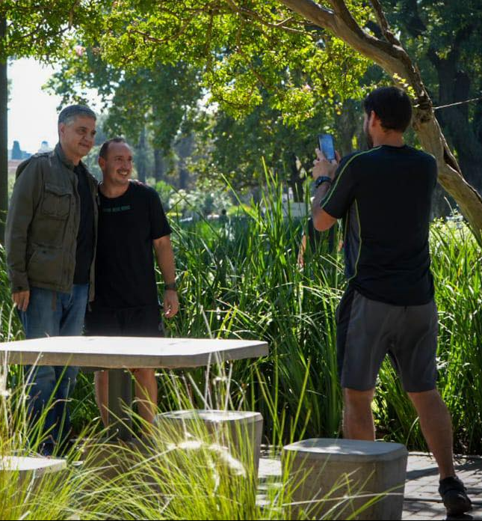
INFORME SEMANAL
Análisis y datos

Slide 21
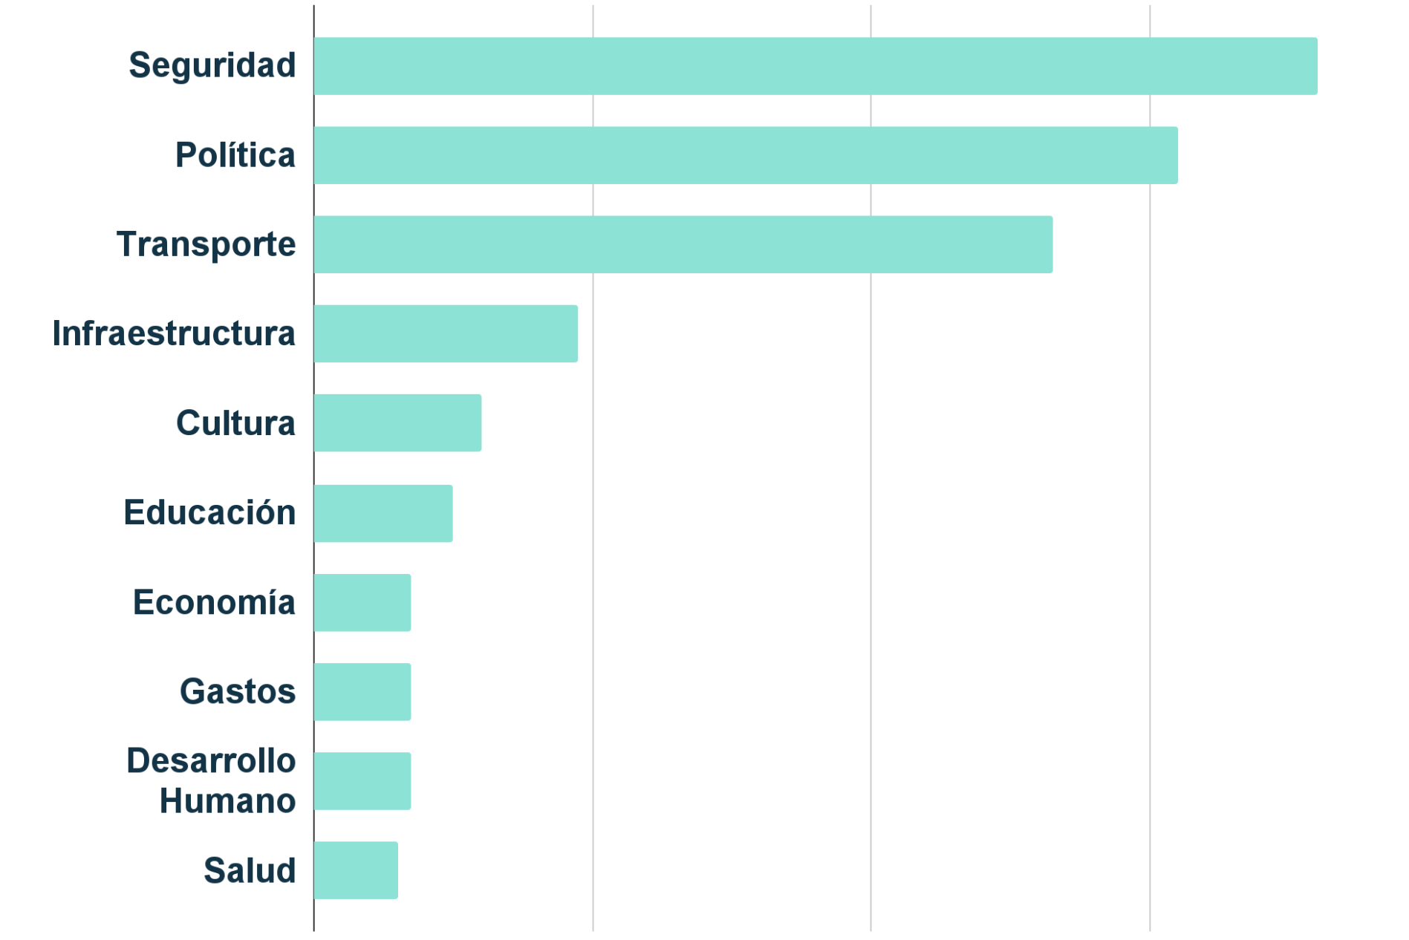
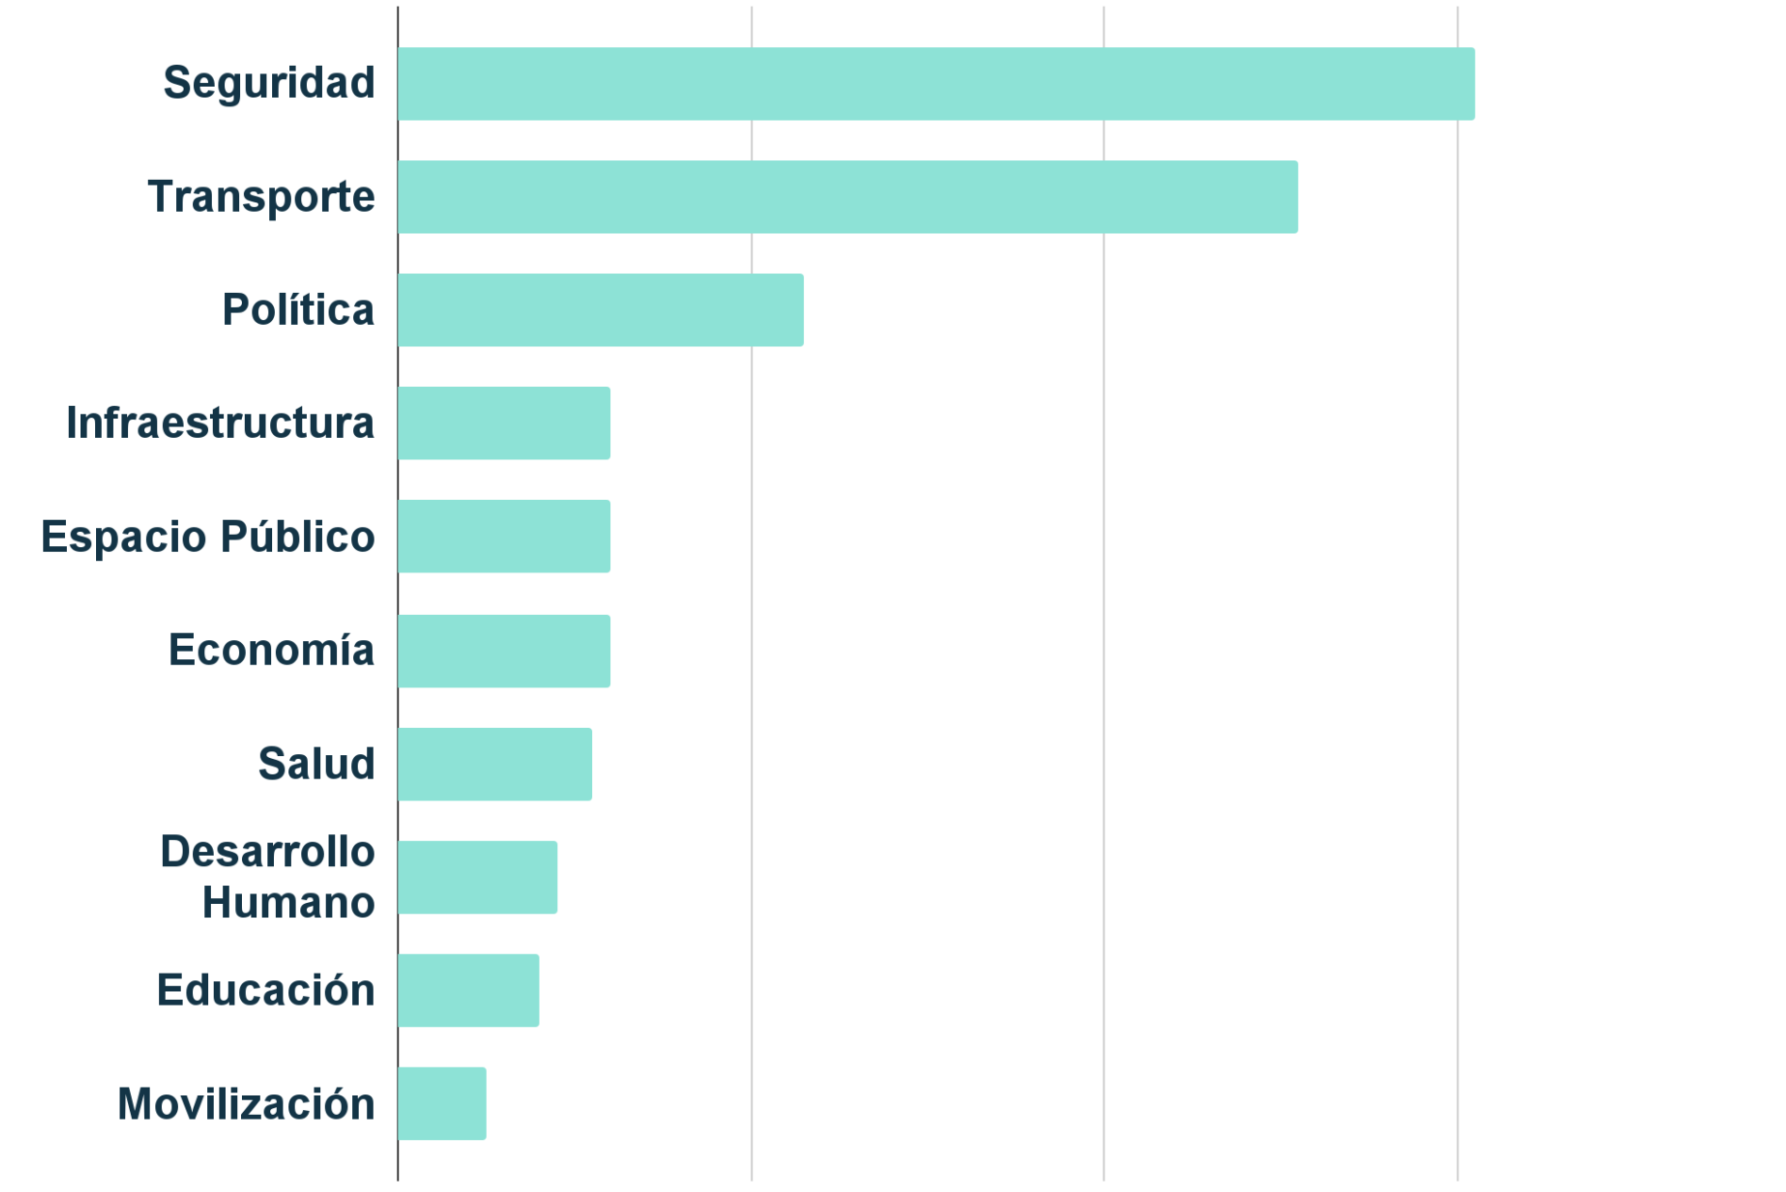
Resumen Ejecutivo
Resumen Ejecutivo
Tema destacado de la semana
Repercusiones tras difusión de video de un hombre agrediendo a una niña en Palermo
Tema destacado de la semana
Repercusiones tras {{rrss_tema2}}
Principales áreas
Principales áreas
La conversación obtuvo 8.813 menciones (Escala: Medio) y 4.7M visualizaciones (Escala: Alto).
Los usuarios, influencers y políticos liberales se involucraron en la conversación realizando críticas a la actual ley de salud mental.
La conversación obtuvo {{rrss_menciones}} menciones (Escala: {{rrss_menciones_escala}}) y {{rrss_visualizaciones}}M visualizaciones (Escala: {{rrss_vis_escala}}).
Los usuarios, influencers y políticos liberales {{rrss_insight_texto}}
{{rrss_area10}}
XX
{{rrss_area9}}
XX
{{rrss_area8}}
XX
{{rrss_area7}}
XX
XX
{{rrss_area6}}
XX
{{rrss_area5}}
XX
{{rrss_area4}}
XX
Principales insights
{{rrss_area3}}
Principales insights
Respecto de la semana pasada, se registra un aumento por un punto en el sentiment positivo general.
{{rrss_area1}}
XX
{{rrss_area2}}
{{rrss_area1}}
XX
RRSS JM en la semana
RRSS JM en la semana
Promedio total: 95% positivo
Promedio total: {{rrss_prom}}% positivo
Sentiment: 85% Positivo
Sentiment: 99% Positivo
Sentiment: 98% Positivo
Sentiment: 98% Positivo
Sentiment: {{rrss_c1_pct}}% Positivo
Sentiment: {{rrss_c2_pct}}% Positivo
Sentiment: {{rrss_c3_pct}}% Positivo
Sentiment: {{rrss_c4_pct}}% Positivo

Slide 22
MUCHAS
GRACIAS

